Slide 1










Recupera tu
TRANQUILIDAD
COMPRAMOS
TU DEUDA Y TE MEJORAMOS LA TASA
ACREIMEX  BAYPORT  CONSUBANCO  CONSUPAGO  CREDIAPOYO  ETESA-REFACIL  CREDITO MAESTRO  KONDINERO  LA TENDA  MAS NOMINA  MULTIPLICA TU NOMINA  OPCIPRES  REFACIL  TOTALFIN  CREDITO EXPRESS  FACTOR PARA TI  FORTALEZA  PRE15NA

Slide 2





Depósito
en 24 horas
Préstamos
O MENOS
EXCLUSIVO
para trabajadores del
SECTOR
educativo
Vía Nómina  Sin Buró de Crédito  Sin Comisión

Slide 3

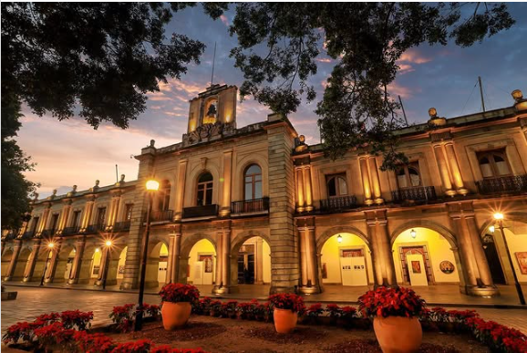
Préstamos
EXCLUSIVO
para trabajadores del
GOBIERN0
Vía Nómina  Sin Buró de Crédito  Sin Comisión
Depósito
en 24 horas
O MENOS
Las y los trabajadores del Gobierno del Estado de Oaxaca son pilar fundamental en el desarrollo de Oaxaca. Con su esfuerzo y dedicación crean, construyen y crecemos juntos. Nuestro mayor reconocimiento a todas y todos ellos…

Slide 4









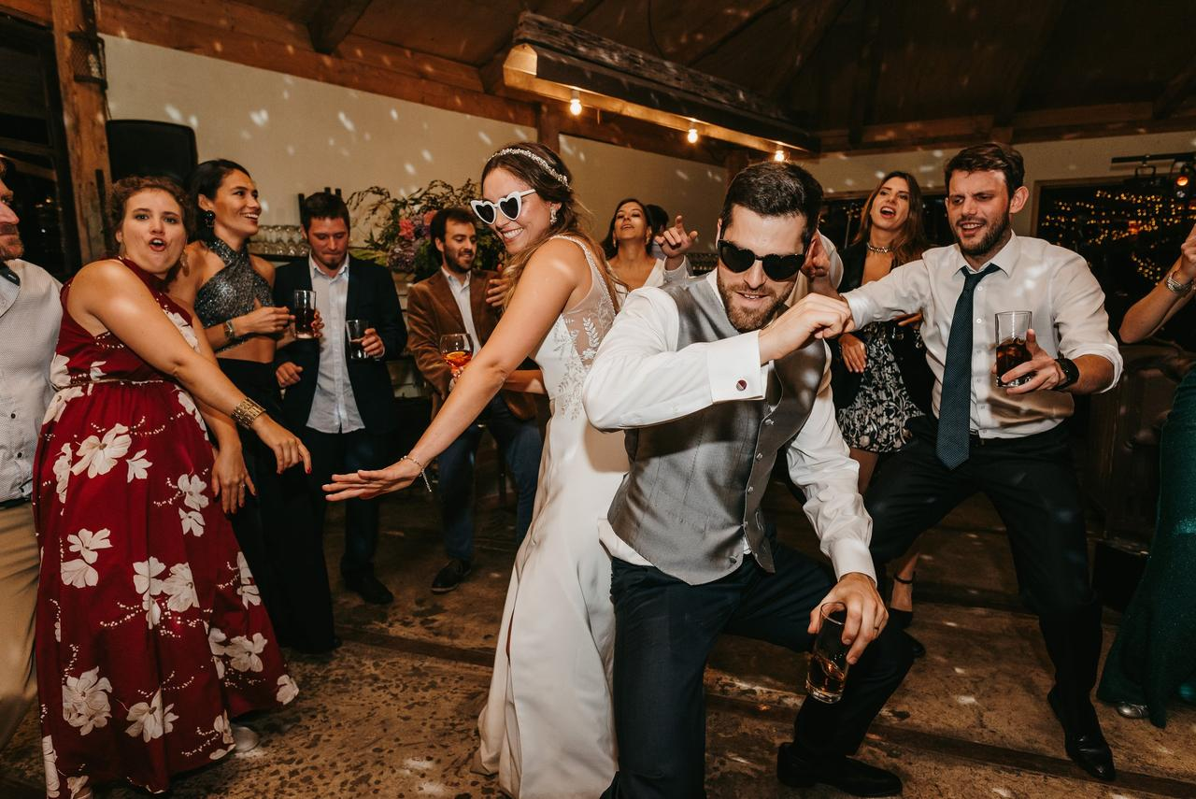

Que el
14FEB
14FEB
Que el
no te gane
no te gane
Te damos ese
EXTRA
que necesitas

Slide 5





PENSIONADO
PENSIONADO
JUBILADO
JUBILADO
Plazos justo a tu medida
La tasa mas baja del mercado
Trámite totalmente GRATIS
Con Monto preaprobado

Slide 6

VÍA NÓMINA
DOMICILIADO
TRABAJADOR
GOBIERNO  EDUCACIÓN  SALUD  PENSIONADO  JUBILADO

Slide 7


amigo
BOMBERO
¡Solicita tu préstamo fácil y rápido hoy mismo!

Slide 8
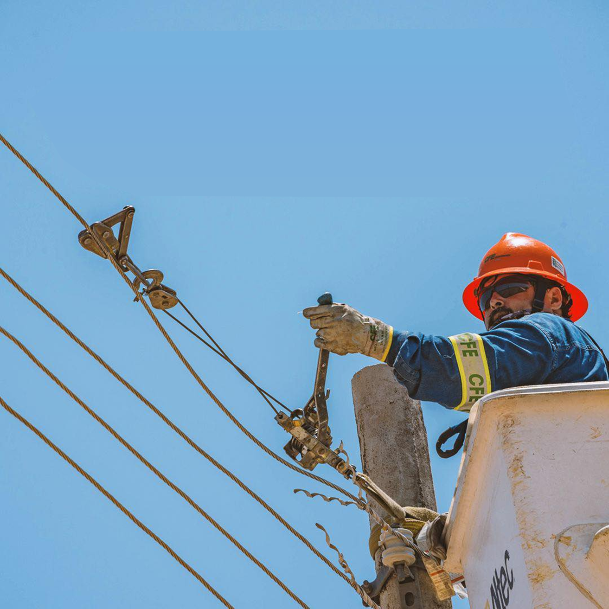

Amigo TRABAJADOR de
COMISIÓN
Aprovecha nuestras tasas preferenciales para TI
Aplica para personal ACTIVO, PENSIONADO O JUBILADO

